Slide 1
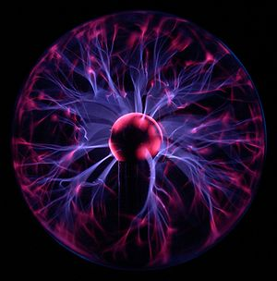
Плазма
Выполнила ученица 10 класса
МОУ СОШ № 1с.Екатеринославка
Крицкая Анастасия

Slide 2
Плазма - (от греч. πλάσμα «вылепленное», «оформленное»), частично или полностью ионизированный газ, образованный из нейтральных атомов (или молекул) и заряженных частиц (ионов и электронов).

Slide 3
Важнейшей особенностью плазмы является её квазинейтральность, это означает, что объемные плотности положительных и отрицательных заряженных частиц, из которых она образована, оказываются почти одинаковыми. Плазма иногда называется четвёртым (после твёрдого, жидкого и газообразного) агрегатным состоянием вещества.
Особенности

Slide 4
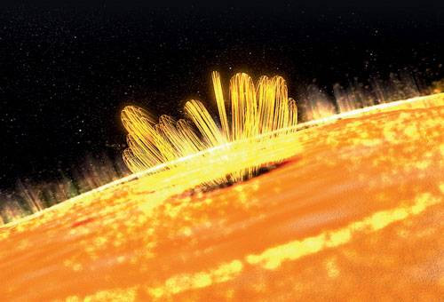
Присутствие свободных электрических зарядов делает плазму проводящей средой, что обуславливает её заметно большее (по сравнению с другими агрегатными состояниями вещества) взаимодействие с магнитным и электрическим полями. Четвёртое состояние вещества было открыто У. Круксом в 1879 году и названо «плазмой» И. Ленгмюром в 1928 году, возможно из-за ассоциации с плазмой крови.

Slide 5
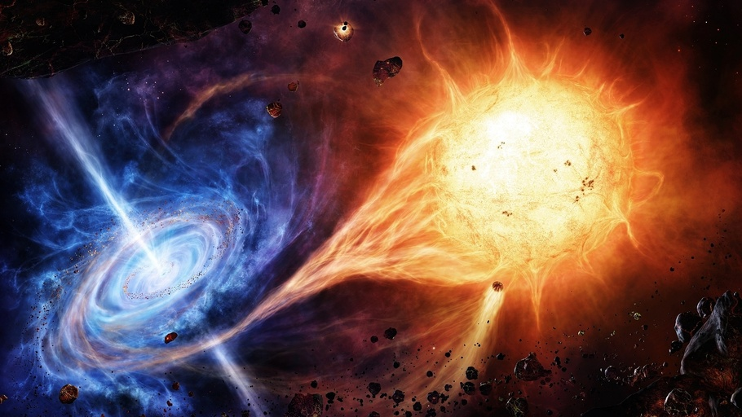
Форма плазмы
По сегодняшним представлениям, фазовым состоянием большей части вещества (по массе ок. 99,9 %) во Вселенной является плазма. Все звёзды состоят из плазмы, и даже пространство между ними заполнено плазмой, хотя и очень разреженной (см. межзвездное пространство). К примеру, планета Юпитер сосредоточила в себе практически все вещество Солнечной системы, находящееся в «неплазменном» состоянии (жидком, твердом и газообразном). При этом масса Юпитера составляет всего лишь около 0,1 % массы Солнечной системы, а объём — и того меньше: всего 10⁻¹⁵ %. При этом мельчайшие частицы пыли, заполняющие космическое пространство и несущие на себе определенный электрический заряд, в совокупности могут быть рассмотрены как плазма, состоящая из сверхтяжелых заряженных ионов.

Slide 6
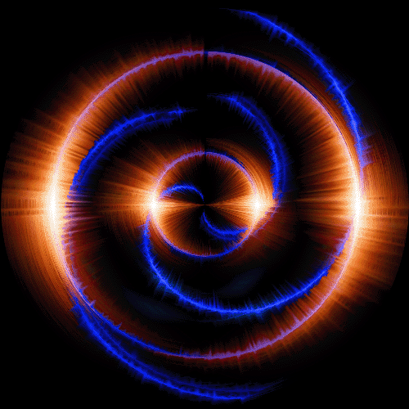
Плазму делят на низкотемпературную (температура меньше миллиона K) и высокотемпературную (температура миллион K и выше). Такое деление обусловлено важностью высокотемпературной плазмы в проблеме осуществления управляемого термоядерного синтеза. Разные вещества переходят в состояние плазмы при разной температуре, что объясняется строением внешних электронных оболочек атомов вещества: чем легче атом отдает электрон, тем ниже температура перехода в плазменное состояние. В неравновесной плазме электронная температура существенно превышает температуру ионов. Это происходит из-за различия в массах иона и электрона, которое затрудняет процесс обмена энергией. Такая ситуация встречается в газовых разрядах, когда ионы имеют температуру около сотен, а электроны около десятков тысяч K. В равновесной плазме обе температуры равны. Поскольку для осуществления процесса ионизации необходимы температуры, сравнимые с потенциалом ионизации, равновесная плазма обычно является горячей (с температурой больше нескольких тысяч K).
Температура

